Slide 1
國立臺中教育大學
諮商與應用心理學系
畢業審查表 書寫範例說明

Slide 2
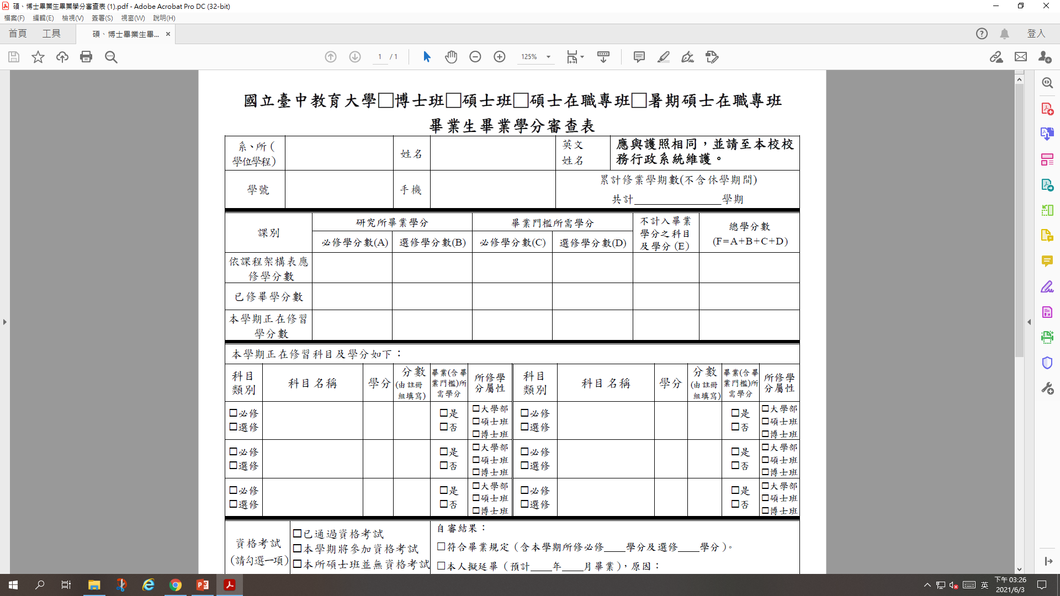
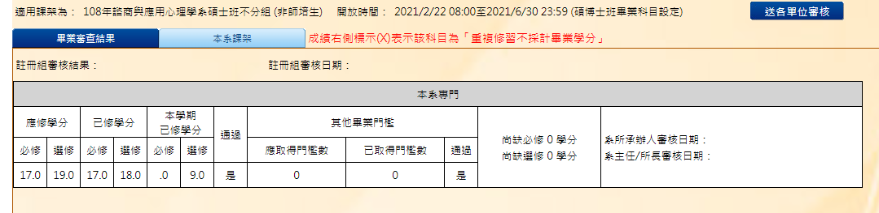
應修必修
應修選修
已修必修
已修選修
參考學生資訊系統 -成績查詢-畢業審查科目設定

Slide 3
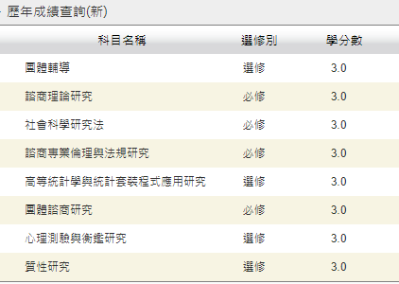
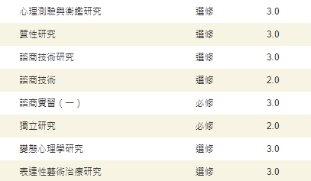
諮商與應用心理系 碩士班
非相關科系畢業門檻下修科目為
1.諮商理論
2.心理測驗
3.團體諮商
4.諮商技術
其他因興趣下修大學部的科目不是畢業門檻啦>__<請填在(E)
本圖諮商技術及團體輔導為團體諮商下修課程，
選修別為選修，
即填寫選修學分數(D)
畢業門檻所需學分
為非相關科系下修大學部學分
依據該課程之必/選修類型填寫
範例一：下修學分為選修

Slide 4
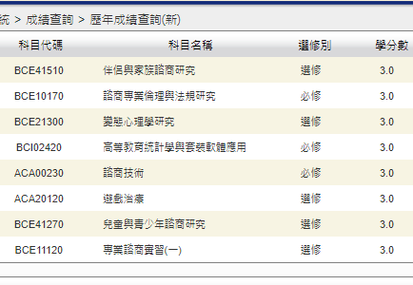
諮商與應用心理系 碩士班
非相關科系畢業門檻下修科目為
1.諮商理論
2.心理測驗
3.團體諮商
4.諮商技術
其他因興趣下修大學部的科目不是畢業門檻啦>__<請填在(E)
畢業門檻所需學分(C或D)
為非相關科系下修大學部學分
依據該課程之必/選修類型填寫
諮商技術為畢業門檻所需下修課程，
選修別為必修，
即填寫選修學分數(C)
下修大學部遊戲治療課程非畢業門檻所需學分，
即填寫(E)
範例二：下修學分為必修

Slide 5
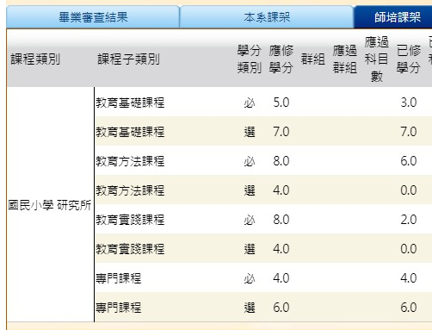
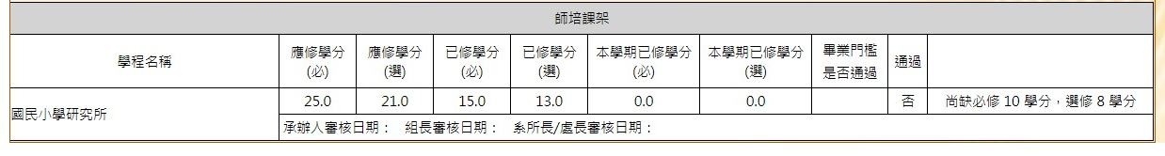
不計入畢業學分之科目及學分包含：
1.教程學分
2.專業諮商實習(一)(二)
3.非畢業門檻所需之大學部下修科目
4.其他學分
總和以上課程之學分數填寫
本圖例為教程學分，請依照課程學分數，請自行計算
並填入不計入畢業學分之科目及學分(E)

Slide 6
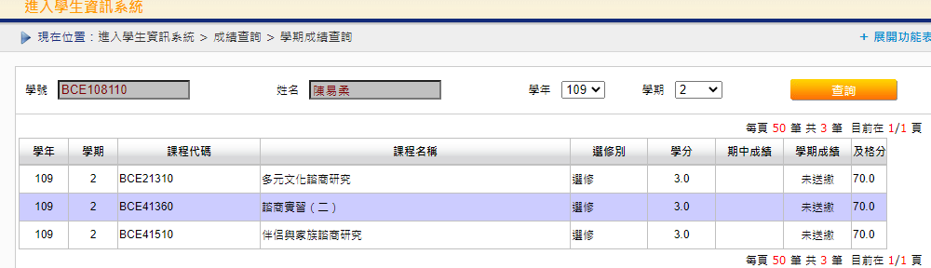
請至您該學期課表
填寫正在修習科目及學分
A.已修學分已滿36學分(不包含專業諮商實習(一)(二))，本學期正在修習的科目皆非畢業所需學分，則☑否
B.已修學分已滿36學分(不包含專業諮商實習(一)(二))，本學期正在修習科目為非相關科系之下修課程，則☑是
C.已修學分未滿36學分(不包含專業諮商實習(一)(二)) ，本學期正在修習的科目為研究所之必/選修課程，則☑是
D.已修學分未滿36學分(不包含專業諮商實習(一)(二)) ，本學期正在修習科目為非相關科系之下修課程，則☑是

Slide 7
A.已修學分已滿36學分(不包含專業諮商實習(一)(二))，本學期正在修習的科目皆非畢業所需學分，則☑否
B.已修學分已滿36學分(不包含專業諮商實習(一)(二))，本學期正在修習科目為非相關科系之下修課程，則☑是
C.已修學分未滿36學分(不包含專業諮商實習(一)(二)) ，本學期正在修習的科目為研究所之必/選修課程，則☑是
D.已修學分未滿36學分(不包含專業諮商實習(一)(二)) ，本學期正在修習科目為非相關科系之下修課程，則☑是
舉例1：
A.本學期修習多元文化諮商研究與伴侶與家族諮商，在不包含專業諮商實習(一)(二)的情況下，我未滿36學分，則屬研究所畢業學分，因此應在畢業門檻選修學分☑是
B. 本學期修習多元文化諮商研究與伴侶與家族諮商，在不包含專業諮商實習(一)(二)的情況下，我已滿36學分，因此應在畢業門檻選修學分☑否

